Slide 1

Patofyziologie kardiovaskulárního systému I
Metabolismus myokardu
Ischemická choroba srdeční

Slide 2
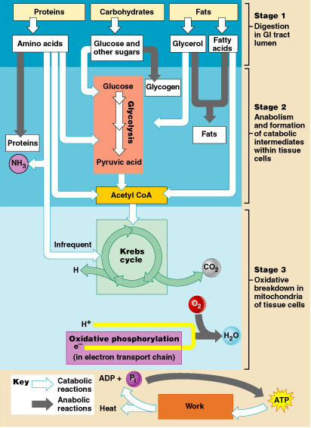
Metabolismus
Figure 24.3

Slide 3
Metabolismus srdce
Srdce konzumuje všechny substráty, jejichž hladina v krvi je dostatečné vysoká.
Novorozenci – preferují aerobní glykolýzu, protože volníé mastné kyseliny s dlouhým řetězcem (vysoký obsah v mateřském mléce) potřebují na myelinizaci NS
Zdraví dospělí preferují lipidy jako zdroj energie (nejvyšší energetická výtěžnost)
Dospělí s ischemickou chorobou srdeční – možná je pouze anaerobní glykolýza s tkáňovou podporou mašinérie HIF (↓ATP)
Dospělí s DM – převaha lipidů, nedostatek cukrů, také ketony; v případě postižení koronárních cév opět jen anaerobní glykolýza
Pacienty se srdečním selháním – toxické efekty metabolismu cukrů i tuků

Slide 4
Epikardiální tuková tkáň (EAT)
Epikardiální část – mezi vnitřním povrchem visverálního listu pleury a vlastním povrchem myokardu (bez fascie-sdílená mikrocirkulace) -původ-splanchnopleurický mezoderm – zásoben difúzí z koronárních arterií. Podobný hnědému tuku (vysoká exprese UCP-1 aj.)
Výskyt: volná plocha PK, část LK, síní a okolo cév

Slide 5
Epikardiální tuková tkáň
Epikardiální část
Funkce
Tukový depot pro zátěžové situace
Pufrační systém pro liperlipidemické situace, které kardiomyocyty špatně tolerují
Udržování tepla v myokardu při změnách teploty tělového jádra (vlastnosti hnědého tuku)
„Polštář“ pro cévy při rázech pulsové vlny
Remodelace cév (pozitivní)

Slide 6
Epikardiální tuková tkáň
Perikardiální složka (parakardiální) – tuk mezi vnějším povrchem parientální listu pleury a stěnou hrudníku – původ- primitivní hrudní mezenchym–zásobení z a. mammaria int.

Slide 7
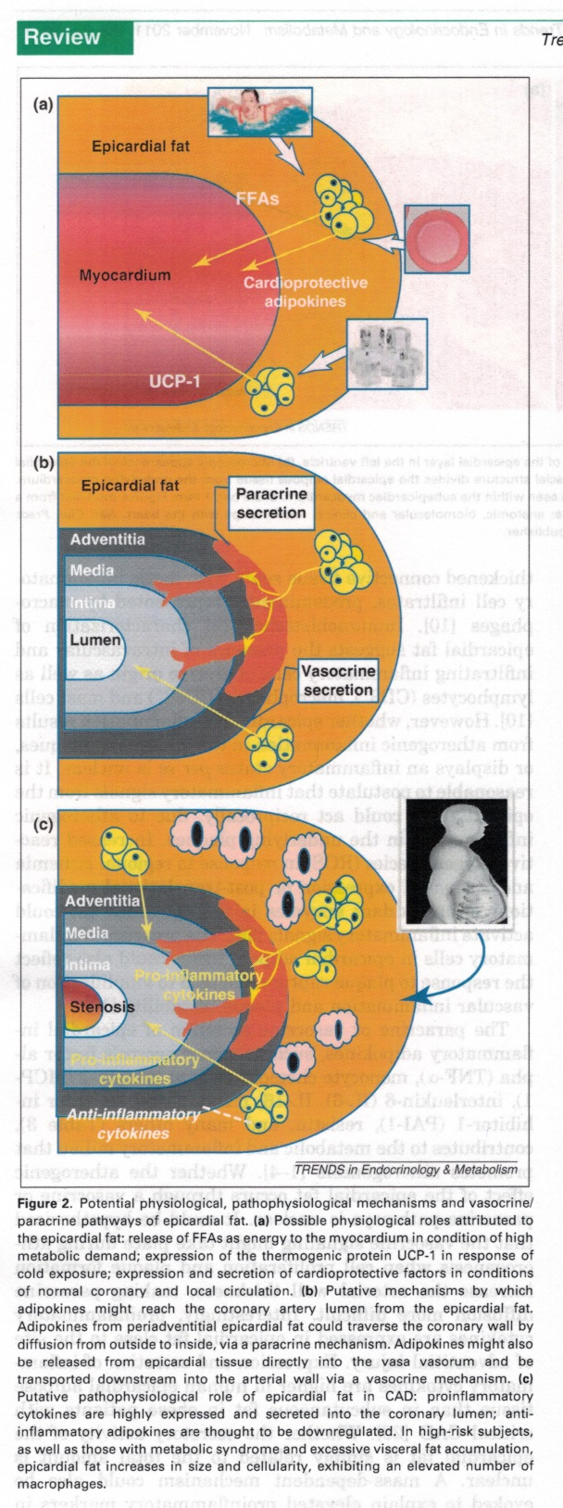
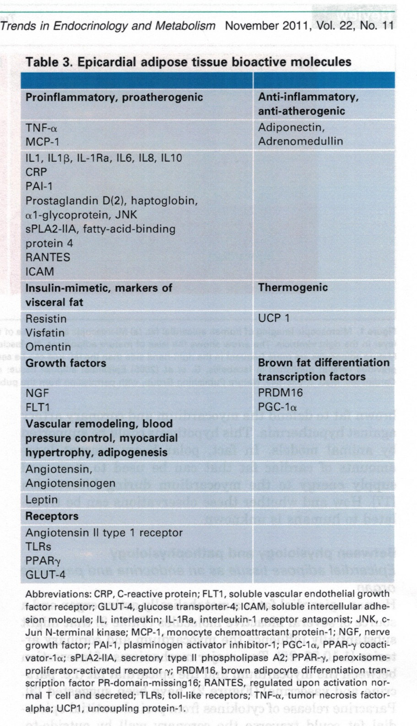

Slide 8
Periventrikulární EAT a diastolická funkce
Obezita je rizikový faktor pro diastolickou dysfunkci levé komory a je považována za prediktor rozvoje srdečního selhání.
Zvýšený periventrikulární objem EAT je jedním z nejdůležitějších příčin diastolické dysfunkce, což může být spojeno se snížením koronární funkční rezervy (CFR).
Periventrikulární EAT může ovlivňovat relaxaci, ale ne compliance levé komory.

Slide 9
EAT a mikrocirkulace koronárního řečiště
EAT je ektopický viscerální tuk, který je v přímém kontaktu s myokardem a koronárními cévami. Jeho akumulace a zejména distribuce je asociována s aterosklerózou koronárních arterií jako další, relativně nezávislý rizikový faktor.
CFR (funkční koronární rezerva) závisí na kombinaci efektů epikardiální koronární rezervy a mikrovaskulární dysfunkce koronárního řečiště. Předpokládá se možnost parakrinního účinku peroventrikulárního EAT na koronární mikrocirkulaci.

Slide 10
Zánět a plaky
V plakách byl prokázán vyšší obsah Th1 buněk a také vyšší exprese příslušných cytokinů jako IFN-γ. Uvolněním IFN-γ Th1 buňky
zvyšují fragilitu fibrózní čepičky.
zvyšují také trombogenní potenciál plaku
povolávají a aktivují makrofágy
redukují syntézu kolagenu
zvyšují obsah matrix metaloproteináz
Prozánětlivé signály jako γ-interferon (Th1 buňky) zhoršují schopnost hladkých svalových buněk (SMC) syntetizovat nový kolagen, který je potřeba pro opravu a udržování extracelulární matrix fibrózní čepičky.
Matrix metaloproteinázy, významně regulované prozánětlivými mediátory, silně přispívají k likvidaci intersticiálního kolagenu, což oslabuje fibrózní čepičku a zvyšuje pravděpodobnost její ruptury.
Current Cardiology Reports
September 2017, 19:84

Slide 11
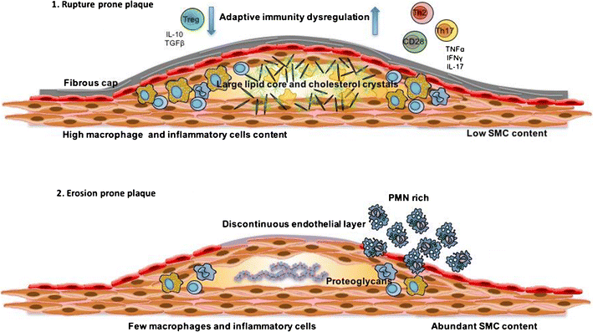
Ruptura a eroze plaku u akutního srdečního selhání
Current Cardiology Reports
September 2017, 19:84

Slide 12
Zánět a plaky
Zánět se patogeneticky účastní při rozvoji akutního koronárního syndromu (ACS).
Dva hlavní mechanismy při rozvoji ACS
ruptura fibrózní čepičky plaku, která způsobuje fatální IM (vyšší stupeň zánětu), a
povrchová eroze intimy (nižší stupeň zánětu)
Tloušťka fibrózní čepičky ≈ 60 to 70 μm.
Current Cardiology Reports
September 2017, 19:84

Slide 13
Zánět a plaky
Hlavním rysem ACS je dysregulace získané imunity
Abnormality subpopulací CD4⁺helper T-buněk jsou asi u poloviny pacientů s ACS asociovány se zhoršenou prognózou, zejména u pacientů s diabetes mellitus.
Subpopulace CD4⁺CD28^{null} T-buněk má
Zvýšenou odolnost vůči apoptóze
Prozánětlivé vlastnosti (zvýšená produkce IFN-γ a TNF-α), silně asociované s ACS;
CD4⁺CD28^{null} T-buňky jsou přítomny zejména u nálezů nestabilní anginy pectoris s rupturou
Nerovnováha v imunitních mechanismech může přispívat k destabilizaci plaku jako jeden z nejdůležitějších faktorů
Current Cardiology Reports
September 2017, 19:84

Slide 14
Zánět a plaky
Th17 buňky jsou charakterizovány expresí rozdílného transkripčního faktoru (retinoid-related orphan receptor, ROR-γt) a produkcí cytokinu Il-17.
IL-17 je zřejmě proaterogenní. Zvýšení počtu buněk Th17 a zvýšená exprese asociovaných cytokinů (IL-17, IL-21 a IL-23) byly popsány v aterosklerotických lezích karotických arterií a opět byly asociovány s progresí lézí a vulnerabilitou plaků.
Current Cardiology Reports
September 2017, 19:84

Slide 15
Zánět a plaky
Th17 buňky mají rysy, které se překrývají s inducibilními Tregs (T buňky produkující IL-17/IL-10) a s Th1 (T – buňky produkující IL-17/IFNγ)
Role Treg v patogeneze aterosklerózy je dobře známá. Tato subpopulaceT-buněk inhibuje rozvoj i progresi aterosklerózy supresí efektorové odpovědi T-buněk.
ACS patienti mají
nízké hladiny cirkulujících Treg,
redukovanou supresivní funkci Treg a
zvýšenou vnímavost Treg k apoptóze.
Current Cardiology Reports
September 2017, 19:84

Slide 16
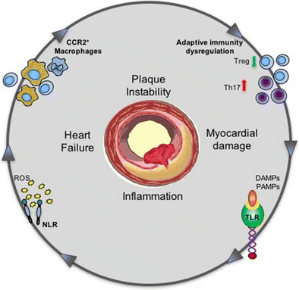
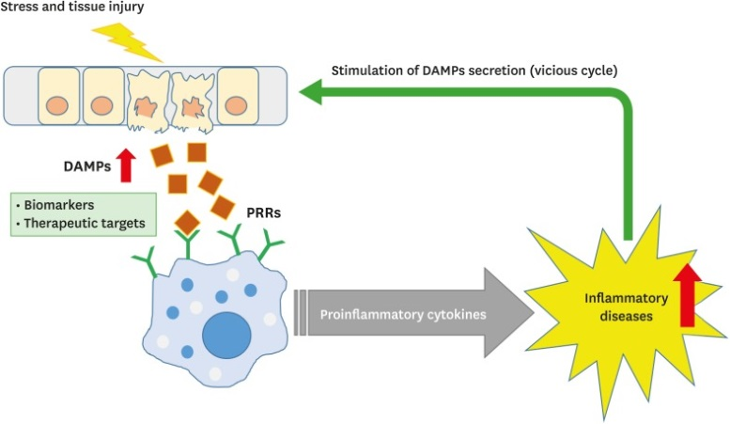
Nucleotide oligomerization domain (NOD)-like receptors (NLRs) are a specialized group of intracellular proteins that play a critical role in the regulation of the host innate immune response. NLRs act as scaffolding proteins that assemble signaling platforms that trigger nuclear factor-κB and mitogen-activated protein kinase signaling pathways and control the activation of inflammatory caspases.
Innate immune receptors, well known mediators of response to non-self-molecules and inflammation, act as mediators of immunity triggered by ‘damage-associated molecular patterns’ (DAMPs). Pathogen-associated molecular patterns (PAMPs) cause inflammation in mammals, while DAMPs trigger more complex responses, including immunity, tissue maintenance and repair.
DAMPs and PAMPs are released from damaged or dying cells and activate the innate immune system by interacting with pattern recognition receptors (PRRs).
Role of inflammation in heart failure development and plaque instability. (Modified from: Crea F, Liuzzo G: J Am Coll Cardiol. 2013;61(1):1-11)
Current Cardiology Reports
September 2017, 19:84

Slide 17
Zánět a srdeční selhání
Dysregulace autofagie a následná akumulace volných kyslíkových radikálů (ROS), což vede k aktivaci signálních cest Toll-like receptorů (TLR-s).
Zvláště porucha autofagie u dysfunkčních mitochondrií(mitophagie) může vést k uvolnění DAMPs, důležitých podporovatelů zánětu
Current Cardiology Reports
September 2017, 19:84

Slide 18
Zánět a srdeční selhání
Mitochondriální DNA (mtDNA) se může z postižených buněk uvolnit do cirkulace (sekundární proces problému s mitofagií) a může být rozpoznána TLR9 neutrofilů, což povede k následné produkci prozánětlivých cytokinů (TNF-α, IL-1β a IL-6).
Oxidovaná mtDNA může aktivovat NLRP3 inflamasom, klíčový prvek v zánětlivé odpovědi u akutního koronárního syndromu a akutního srdečního selhání.
Current Cardiology Reports
September 2017, 19:84

Slide 19
DAMPS, PAMPs a aktivace TLR-4 signální cesty
Toll-like receptor 4 (TLR4) hraje zásadní roli v rozvoji aterosklerózy prostřednictvím aktivace kinázy asociované s interleukin-1 receptorem a aktivací transkripce nuclear factor-κB (NF-κB), což vede k expresi prozánětlivých genů. TLR-4 signalizace vede také ke zvýšené tvorbě pěnových buněk a aktivaci matrix metaloproteináz s následnou destabilizací plaku.
Podobnou roli hraje TLR-4 i v progresi chronického srdečního selhání.
Current Cardiology Reports
September 2017, 19:84

Slide 20
DAMPS, PAMPs a aktivace TLR-4 signální cesty
TLRs rozpoznávají specifické ligandy, damage-associated molecular patterns (DAMPs) a pathogen-associated molecular patterns (PAMPs) pocházející z poškozených buněk a z patogenů. Během srdečního stresu (ischémie, hypertenze, metabolický syndrom) dochází k uvolnění DAMPs z kardiomyocytů - high-mobility group box 1 (HMGB1)and heat shock protein 60 (HSP 60).
PAMPs také mohou stimulovat aktivaci TLRs signalizace, což se děje při rozvoji srdečního selhání z virové myokarditidy.
Vysoké hladiny doses LPS indukují produkci prozánětlivých cytokinů v makrofázích prostřednictvím aktivace TLR-4, nuclear factor κB, a NOD-like receptor family pyrin domain–containing protein 3 (NLRP3) inflammasome, což může vést k dysfunkci levé komory.
Current Cardiology Reports
September 2017, 19:84

Slide 21
Různé linie makrofágů jako protagonistů probíhajícího zánětu u srdečního selhání a účast NLRP-3 inflamasomu
Celkový počet makrofágů u srdečního selhání roste dvěma cestami
Povolávání monocytů pomocí C-C chemokinového receptoru 2 (CCR2)
Místní proliferací rezidentních makrofágů . Rezidentní makrofágy zvýšeně exprimují reparativní geny; CCR2+ makrofágy zvýšeně exprimují prozánětlivé geny v NOD-like receptor family pyrin domain–containing protein 3 (NLRP3) inflammasome pathway. Tento aktivovaný inflamasom je mocným mediátorem imunitní odpovědi aktivací IL-1β a IL-18 kaspázou -1. NLRP3 inflamasom může prostřednictvím kaspázy -1 indukovat také pyroptózu, což vede ke ztrátě kardiomyocytů a k redukci kontraktilní rezervy srdce, a tedy k progresi srdečního selhání.
Pyroptóza je vysoce zánětlivá forma programované buněčné smrti, mkterá se objevuje při infekcích intracelulárními patogeny a je zřejmě součástí antimikrobiální odpovědi organismu.
Current Cardiology Reports
September 2017, 19:84

Slide 22
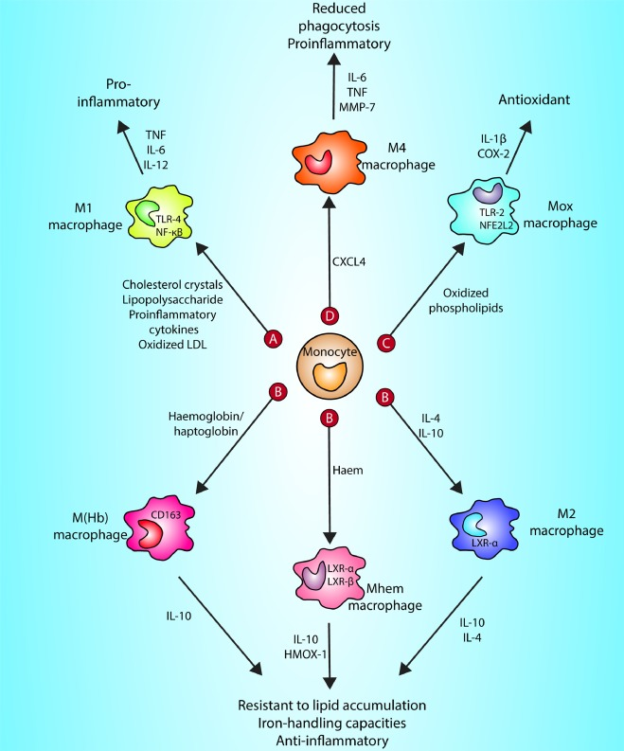
Trends Cardiovasc Med. 2018 Sep 28. pii: S1050-1738(18)30225-1. doi: 10.1016/j.tcm.2018.09.017
The main subclasses of macrophages in atherosclerotic lesions. Due to presentation of stimuli in atherosclerotic lesions, the differentiation of monocytes toward various phenotypes of macrophages is strictly controlled, for example, A) M1 phenotype of macrophages discharge pro-inflammatory cytokines, B) Mhem, M (Hb), and M2 phenotypes have anti-inflammatory actions, are stable to lipid accumulation, and contain iron-handling capabilities, C) Mox phenotypes represent an antioxidant gene expression category, and D) M4 macrophages, such as the M1 phenotype, release pro-inflammatory cytokines with a reduced capacity for phagocytosis. Abbreviations: COX-2, cyclooxygenase; CXCL4, C-X-C motif chemokine 4; HMOX-1, haem oxygenase (decycling) 1; LDL, low-density lipoprotein; LXR, liver X receptor; MMP-7, matrix metalloproteinase-7; NFE2L2, nuclear factor (erythroid-derived 2)-like 2; NF-κB, nuclear factor kappa-light-chain-enhancer of activated B cells; TLR, toll-like receptor; TNF, tumor necrosis factor.

Slide 23
Různé linie makrofágů jako protagonistů probíhajícího zánětu u srdečního selhání a účast NLRP-3 inflamasomu
Iniciace pyroptózy v makrofázích může být způsobena rozpoznáním PAMPs prostřednictvím NOD-like receptors (NLRs) např. při virové myokarditidě nebo prostřednictvím lipopolysacharidů (LPS) uvolněných střevní mikroflórou u metabolického syndromu při rozvoji srdečního selhání.
U diabetické kardiomyopatie závisí aktivace inflamasomu na produkci ROS v důsledku mitochondriální dysfunkce, což vede ke zvýšené vnímavosti vůči rozvoji aterosklerózy, dyslipidémie, hypertenze a protrombotického stavu.
Finally, another contribution to the establishment of heart failure comes from the profibrotic pathways elicited by recruited cardiac macrophages, which play a pivotal role in the transdifferentiation of fibroblasts to myofibroblasts through expression of transforming growth factor (TGF)-β. Also in this setting, NLRP3 was found to represent a key element through regulation of mitochondrial ROS (mROS) production and Smad signaling, ultimately leading to profibrotic gene expression.
Current Cardiology Reports
September 2017, 19:84

Slide 24
Ischemická choroba srdeční
Je onemocnění způsobené nerovnováhou mezi krevním zásobením myokardu (průtokem) a jeho energetickými požadavky.
Redukce koronárního průtoku je ve vztahu k progresivní ateroskleróze se stupňující se okluzí koronárních arterií. Koronární průtok dále klesá v důsledku vazospazmu, trombózy nebo cirkulačních změn vedoucích k hypoperfúzi.

Slide 25
Koronární průtok
Závisí na tlakovém rozdílu mezi aortálním diastolickým tlakem a tlakem v levé síni. Během systoly je koronární průtok redukován, především pro Venturiho efekty na koronárních vstupech a pro kompresi intramuskulárních arterií během kontrakce srdečních komor.

Slide 26
Faktory redukující koronární průtok
Snížený diastolický tlak v aortě
Zvýšený intraventrikulární tlak a kontrakce myokardu
Stenóza koronárních arterií (fixovaná koronární stenóza, akutní změna plaky-ruptura, hemoragie), trombóza, vazokonstrikce)
Stenóza a regurgitace aortální chlopně
Zvýšený tlak v pravé síni

Slide 27
Rozvoj aterosklerózy
Iniciace
Zánět
Tvorba fibrózní čepičky
Ruptura plaku
Trombóza

Slide 28
Funkční endotel
Konstantní převaha dazodilatace
Antiadhezivní stav (NO, PGI2)
Konstantní lokální antikoagulační a fibrinolytický stav (nárůst AT III, proteinu C, proteinu S, tPA, PAI-1)

Slide 29
Příčiny endoteliální dysfunkce
Modifikace LDL (oxidace, glykace, tvorba imunních komplexů)
Exprese adhezivních molekul
Uvolnění cytokinů (atrakce a migrace prozánětlivých buněk do subendoteliálního prostoru
Protrombotický fenotyp dysfunkčního endotelu

Slide 30
„Response-to-Retention“ model aterogeneze
Aterogeneza je iniciována fokální retencí ApoB na molekulách subendoteliální matrix, zvláště na proteoglykanech.
Adherované lipoproteiny jsou modifikovány(zvláště agregací a oxidací), což vede k maladaptivní zánětlivé odpovědi. Do subendoteliálního prostoru vstupují monocyty, diferencují se na makrofágy a fagocytují adherované a modifikované lipoproteiny. Stávají se pěnovými buňkami. Vytvářejí tukové proužky a společně s T-lymfocyty, mastocyty a dalšími buňkami udržují zánětlivou reakci. Proces se akceleruje dalšími lipoproteiny, které vstupují do cévní stěny.
Do intimy podle vlivem prozánětlivého milieu (cytokiny) migrují hladké svalové buňky a produkují fibrózní čepičku (kolagen), což je zřejmě maladaptivní remodelující odpověď cevní stěny na poškození.

Slide 31
„Response-to-Retention“ model of atherogenesis
Uvolnění cytokinů (platelet-derived growth factor a transforming growth factor-β (TGF-β) z monocytů, makrofágů a poškozených endoteliálních buněk podporuje další akumulaci makrofágů a migraci a proliferaci hladkých svalových buněk.
Během progrese procesu se objevují lokální nekrotické léze s mrtvými makrofágy. V těchto lezích se akumuluje extracelulární debris, krystaly cholesterolu, proteázy a protrombogenní materiál. To vede k ztenčení fibrózní čepičky, její erozi, ruptuře plaku a rozvoji akutní cévní příhody (MI, cévní mozková příhoda).

Slide 32
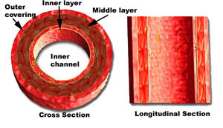
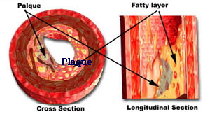
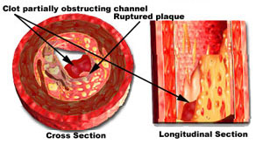
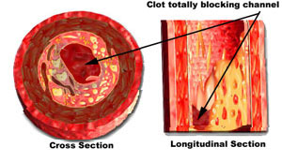
Průřez normální cévou
Stabilní angina pectoris
Snížený krevní průtok
Nestabilní angina pectoris
Infarkt myokardu

Slide 33
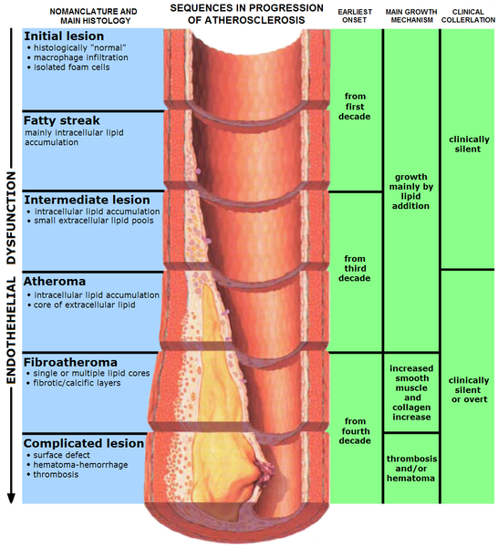

Slide 34
Ischémie myokardu
Deplece adenosin trifosfátu (ATP) a jiných vysoce energetických fosfátů v důsledku přepojení metabolismu na anaerobní glykolýzu. Kontraktilita postižena během 60 s.
Deplece ATP vede ke: snížené relaxaci myofilament, depleci glykogenu, poruchám iontové rovnováhy a otoku buněk.

Slide 35
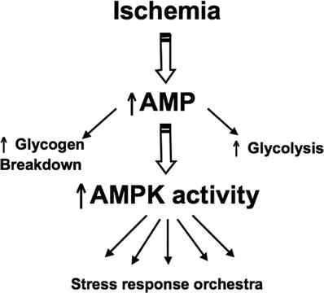

Slide 36
Myocardial ischemia
Nevertheless, these effects can be reversed and normal myocyte contractile function restored if the duration of ischemia is sufficiently brief (generally considered to be less than 20 min of severe ischemia).
If the ischemia is prolonged, irreversible injury will develop, which is characterized by damage and/or disruption of the myocyte sarcolemmal membrane.
Plasma membrane damage leads to loss of osmotic balance and the leakage of cellular metabolites into the extracellular space.
Damage to the mitochondrial membranes compromises the cell's ability to generate ATP upon reperfusion, as well as results in release of mitochondrial proteins that can directly stimulate the apoptotic cell death pathway.
Disruption of lysosomal membranes is especially dire, as this can lead to the release of degradative enzymes capable of digesting essentially all cellular constituents, invariably leading to cellular necrosis.

Slide 37
Akutní ischémie myokardu
Indukuje rychlý nárůst (10 min) cirkulující glukózy, laktátu, glutaminu, glycinu, glycerolu, fenylalaninu tyrosinu a fosfoetanolaminu; pokles látek obsahujích cholin a triacylglycerolů, změny podílu celkových, esterifikovaných a neesterifikovaných mastných kyselin. Kreatin se zvyšuje za dvě hodiny od začátku ischémie.

Slide 38
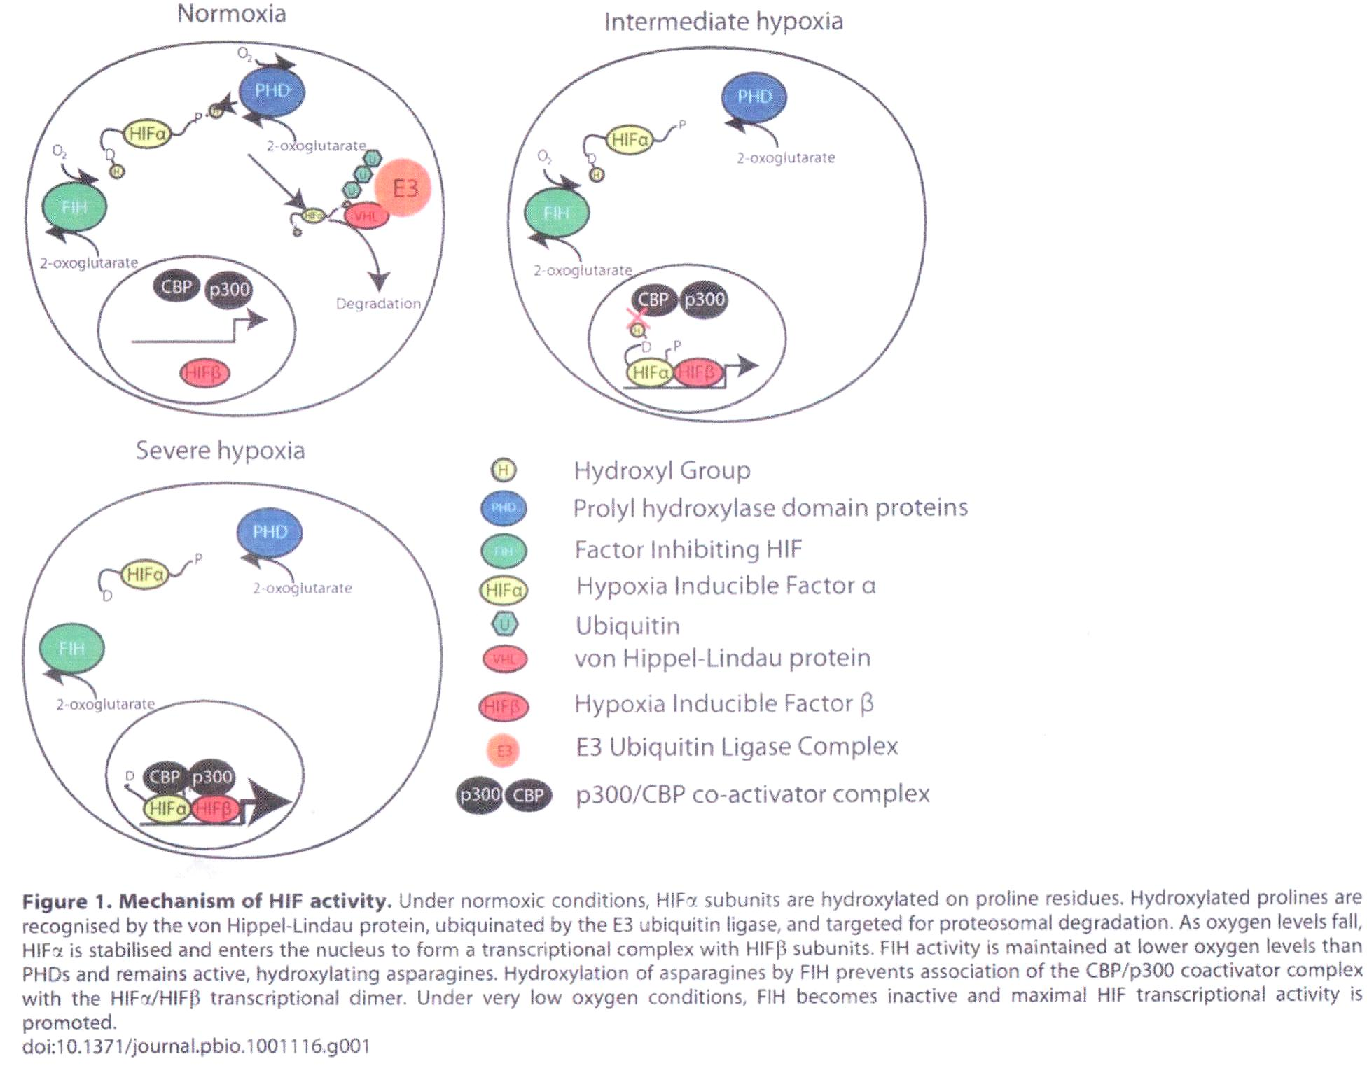

Slide 39
Buněčná smrt indukovaná ischémií/ reperfúzí
Počet kardiomyocytů se během ischémie snižuje nekrózou i apoptózou.
Nedávno byla definována i tzv. nekroptóza jako “programovaná nekróza během ischémie/ reperfúze“.

Slide 40
Homeostáza kalcia v myocytech
Ztráta myocytární kalciové homeostázy má za následek buněčné změny, které predisponují myocyt k irreverzibilnímu poškození.
Přetížení mitochondrií kalciem vede ke změně mitochondriální permeability (MPT), což je stresová odpověď , kdy dochází k otevření pórů s vysokou vodivostí na vnitřní mitochondriální membráně . To povede k aktivaci apoptózy a aktivaci četných intracelulárních degradačních enzymů, schopných poškodit buněčné struktury a navodit buněčnou smrt (fosfolipázy, proteázy a endonukleázy). Aktivace fosfolipáz povede k poškození buněčných membrán, porušení osmotických rovnováh mezi extra - a intracelulárním prostředním včetně nerovnováhy iontové a k uvolnění lysozomálních enzymů do cytoplasmy.

Slide 41
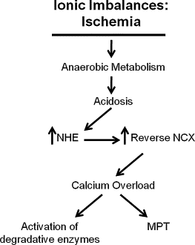
Příčiny a konsekvence iontové nerovnováhy během ischémie.
Ischémie má za následek přerušení aerobní glykolýzy a přepnutí na anaerobní metabolismus, což vede k buněčné i tkáňové acidóze (laktát). Akumulace intracelulárního H⁺ stimuluje NHE s následnou akumulací intracelulárního Na⁺. Ta stimuluje reverzní aktivitu NCX, což vede k akumulaci intracelulárního Ca²⁺. Pokud je ischémie dlouhodobější, vytváří se intracelulární přetížení Ca^{2+,} což vede k aktivaci degradačních enzymů (tj. proteáz, fosfolipáz a endonukleáz)a ke zvýšení mitochondriální permeability (MPT) a ke smrti kardiomyocytu. NHE, Na⁺/H⁺ exchanger; NCX, Na⁺/Ca²⁺ exchanger; MPT, mitochondrial permeability transition.
Adam J. Perricone , Richard S. Vander Heide
Novel therapeutic strategies for ischemic heart disease
Pharmacol Res. 2014 Nov;89:36-45.

Slide 42
Metabolism srdce v ischemických podmínkách
Pokles β-oxidace MK
Nárůst anaerobní glykolýzy
Nárůst laktátu
Pokles zásob glykogenu

Slide 43
Nemoc koronárních arterií (CAD)
Multifaktoriální etiologie, časté rizikové faktory
Neovlivnitelné: genetika, epigenetika, věk, pohlaví, rasa, rodinná anamnéza, nízký socioekonomicky status (?)
Ovlivnitelné: celkový cholesterol, kouření, diabetes mellitus, hypertenze, životní styl
Existují ale i pacienti s CAD bez těchto rizikových faktorů.

Slide 44
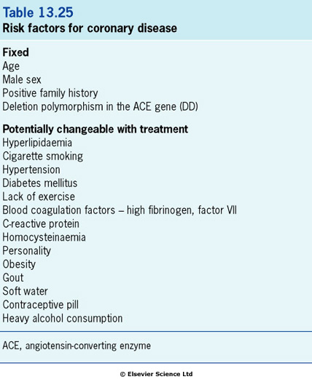

Slide 45
Akutní a chronická ischemická choroba srdeční
Akutní koronární syndrom – obecně se vztahuje k nestabilní angině pectoris s rizikem rozvoje IM
Stabilní angina pectoris – bolest na hrudníku během fyzické aktivity
Nestabilní angina pectoris – bolest na hrudníku v klidových podmínkách
Prinzmetalova angina pectoris – bolest na hrudníku vyvolaná spasmy koronárních arterií (ateroskleroticky postižených)

Slide 46
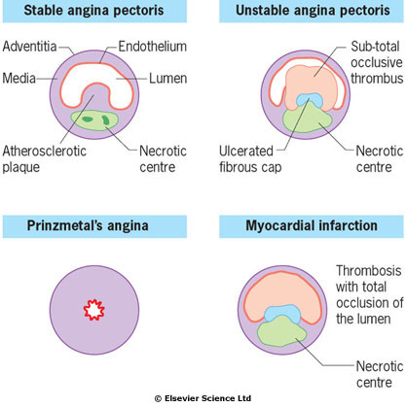
Vztahy mezi stavem koronárních arterií a klinickým syndromem

Slide 47
Ischemická kardiomyopatie
Onemocnění vzniká na základě vážné koronární aterosklerózy, která postihuje všechny velké koronární cévy. Cévní zásobení myocytů je tak neadekvátní, že vede ke ztrátě myocytů, které jsou více či méně nahrazovány vazivem (srdeční fibróza). Někdy se rozvíjí excentrická hypertrofie. Srdce se stává zvýšeně poddajné (diastolická dysfunkce), což vede až k jeho dilataci (2-3x větší). Vysoká úmrtnost na srdeční selhání.

Slide 48
Infarkt myokardu
Klinické příznaky:
Bolest, anginózní po cvičení. Rychlý nástup v klidových podmínkách, několik hodin. Intenzita bolesti osciluje, ve 20% nepřítomna („tichý“ IM, zejména u diabetiků a starších jedinců)
Aktivace vegetativního NS: pocení, nausea, zvracení, únava, neklid,
Pacienti jsou bledí, šedí, zpocení
Sinusová tachykardie (= aktivace sympatiku)
Lehká horečka (do 38°C) během prvních 5 dnů

Slide 49
Diagnostika IM
Alespoň dva příznaky přítomny:
Typická bolest na hrudníku
Odpovídající změny na EKG
Nárůst srdečních biomarkerů

Slide 50
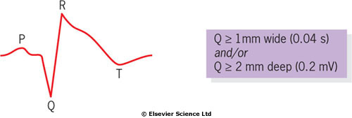
MI Signs on ECG
Q wave, ST elevation, T wave inversion

Slide 51
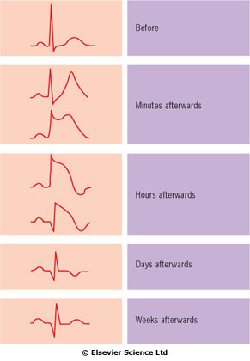
Infarkt myokardu na EKG

Slide 52
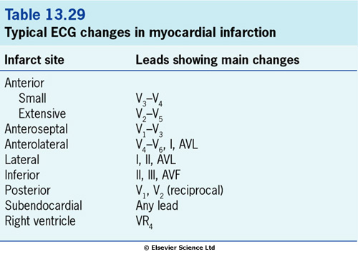

Slide 53
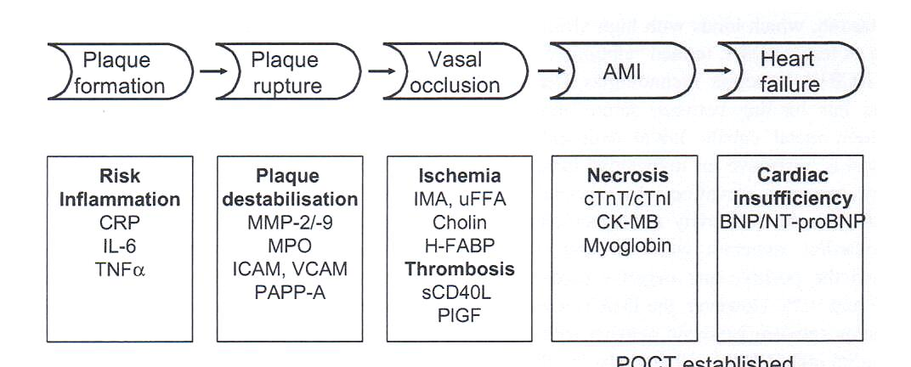
Srdeční biomarkery

Slide 54
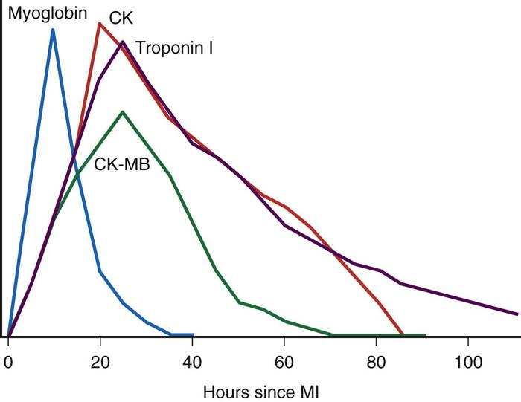

Slide 55
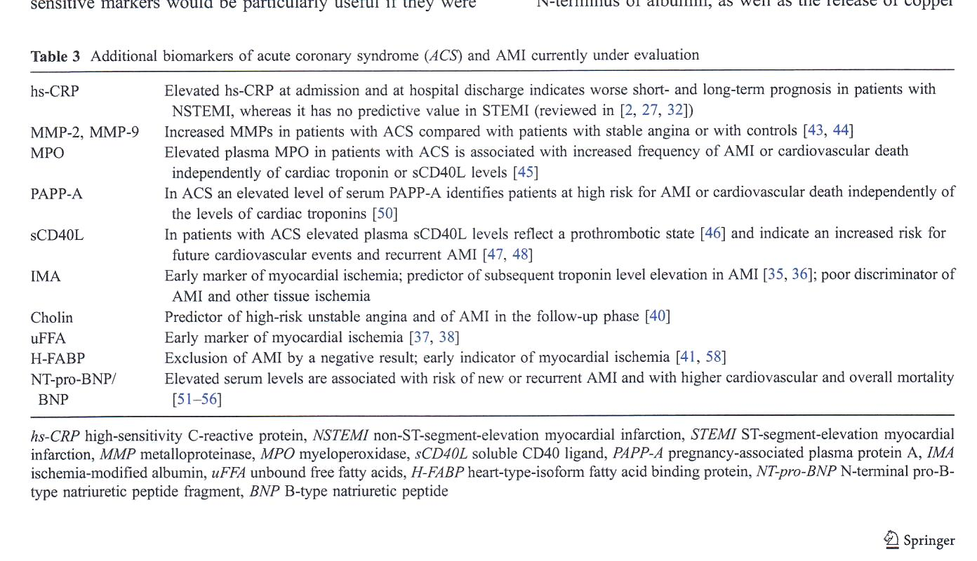
Jiné markery akutního koronárního syndromu

Slide 56
Příznaky IM
Akutní IM má unikátní individuální průběh. Příznaky od žádných až po náhlou srdeční smrt. Bezpříznakoví pacienti častěji diabetici
Bolest na hrudníku se popisuje jako pocit tlaku nebo plnosti nebo zvukových fenoménů ve střední části hrudníku
Iradiace bolesti do zubů, ramene, paže nebo zad
Dyspnoe nebo pocit krácení dechu
Dyskomfort v oblasti nadbřišku s nauzeou nebo zvracením
Pocení
Synkopa
Postižení kognitivních funkcí bez jiné příčiny
Objevuje se kdykoli během dne dle typu (sova, skřivan)

Slide 57
Infarkt myokardu
Patogeneza:
Okluzivní intrakoronární trombus – v 90% transmurálních infarktů
Vazospazmus – na podkladě koronární aterosklerózy nebo bez ní, možné asociace s agregací destiček
Embolizace- z levostranné nástěnné trombózy, vegetativní endokarditidy nebo paradoxními emboly z pravé strany srdce při persistujícím foramen ovale.

Slide 58
Infarkt myokardu - typy
Transmurální infarkt – postihuje celou tloušťku levé komory od endokardu k epikardu, obvykle na přední a zadní stěně a v septu, s extenzí do pravé komory v 15-30% případů. Izolované infarkty pravé komory a pravé síně jsou extrémně vzácné.
Subendokardiální infarkt – multifokální oblasti nekrózy do1/3 až poloviny tloušťky stěny zevnitř (subendokardiálně). Nevede ke stejným projevům jako transmurální infarkt.

Slide 59
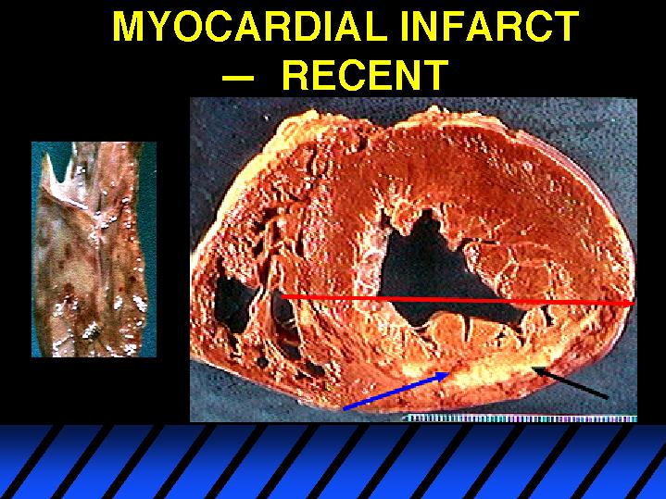

Slide 60
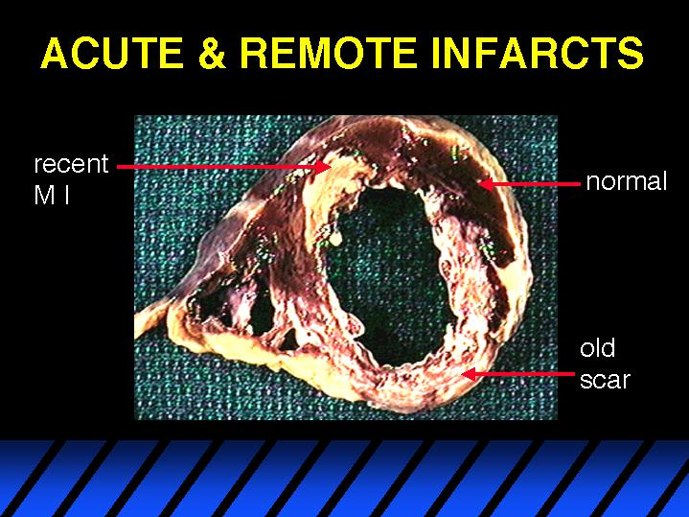







Slide 61
Patofyziologie IM
Závažnost záleží na třech faktorech
Poloha okluze v koronární arterii,
Trvání okluze
Přítomnost či nepřítomnost otevřeného kolaterálního řečiště.
Čím je okluze bližší aortě, tím větší masa myokardu je ohrožena ischémií až nekrózou. Čím je větší rozsah poškození, tím je větší riziko smrti, protože srdce je ohroženo selháním jako pumpy. Čas podporuje rozvoj irreverzibilních změn distálně od okluze.
STEMI (=„MI with ST elevation“) je obvykle výsledkem kompletní koronární oklue po prasknutí plaky. Nejčastěji navazuje na rupturu plaky, která uzavírala více než 50% průsvitu cévy.
NSTEMI (= „MI without ST-elevation“) je obvykle asociována s rupturou plaky, která uzavírala méně než 50% průsvitu cévy. Vyšší časná mortalita u STEMI, mortalita po roce už vyrovnaná.

Slide 62


Děkuji za pozornost

